Slide 1



TRƯỜNG TIỂU HỌC HÒA NGHĨA
CHÀO MỪNG
QUÝ THẦY, CÔ GIÁO VỀ DỰ GIỜ THĂM LỚP
Môn: Tiếng Việt Lớp 1
Giáo viên: Phạm Thị Mai Hưng

Slide 2
Bài 23: Th th ia (Tiết 1)

Slide 3
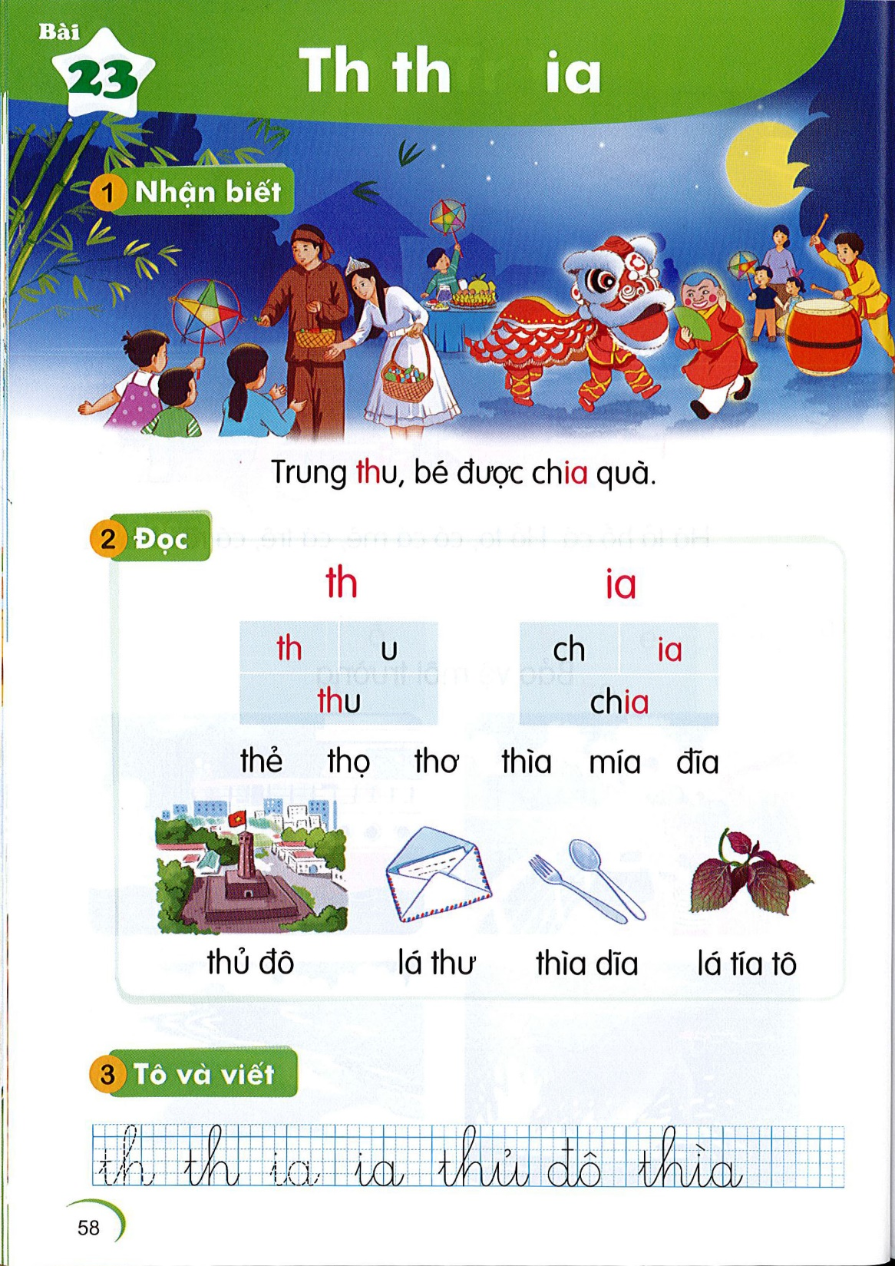
Thứ tư ngày 16 tháng 10 năm 2024
Tiếng Việt:
Bài 23: Th th ia
ia
Trung thu, bé được chia quà.
th

Slide 4
Thứ tư ngày 16 tháng 10 năm 2025
Tiếng Việt:
Bài 23: Th th ia
2. Đọc
th
ia
th
u
ch
ia
thu
chia
ia
ia
đĩa mía thìa
th
ia
thẻ thọ thơ
th
th

Slide 5
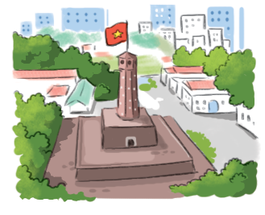
Thứ tư ngày 16 tháng 10 năm 2024
Tiếng Việt
Bài 23: Th th ia
2. Đọc
thủ đô
th

Slide 6

Thứ tư ngày 16 tháng 10 năm 2024
Tiếng Việt
Bài 23: Th th ia
2. Đọc
th
lá thư

Slide 7

Thứ tư ngày 16 tháng 10 năm 2024
Tiếng Việt
Bài 23: Th th ia
3. Đọc
thìa dĩa
thìa
ĩa

Slide 8

Thứ tư ngày 16 tháng 10 năm 2024
Tiếng Việt
Bài 23: Th th ia
2. Đọc
ía
lá tía tô

Slide 9
Thứ tư ngày 16 tháng 10 năm 2024
Tiếng Việt
Bài 23: Th th ia
2. Đọc
thủ đô
lá thư
thìa dĩa
lá tía tô

Slide 10
Thứ tư ngày 16 tháng 10 năm 2024
Tiếng Việt
Bài 23: Th th ia
2. Đọc
Trung thu, bé được chia quà.
th
ia
th
u
ch
ia
thu
chia
thẻ thọ thơ đĩa mía thìa
thủ đô lá thư thìa dĩa lá tía tô

